Slide 1
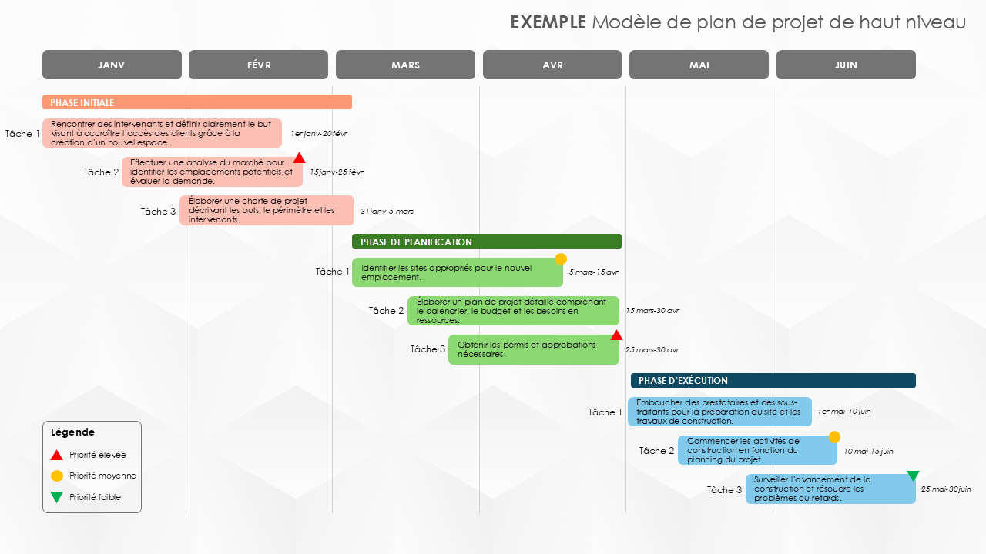
Modèle de plan de projet de haut niveau
Quand utiliser ce modèle ? Ce modèle de plan de projet de haut niveau d’une seule diapositive est idéal pour suivre et communiquer les tâches au calendrier et les jalons du projet lors de chaque phase du projet. Ce modèle permet d’informer les parties prenantes de l’avancement du projet.
Caractéristiques notables du modèle : ce modèle, disponible avec des exemples de données et en version vierge, fournit un calendrier de six mois qui différencie les phases du projet par des couleurs et utilise des icônes pour mettre en évidence les jalons du projet. Vous pouvez également définir un niveau de priorité à l’aide d’icônes (élevée, moyenne, faible) et personnaliser l’affichage des phases, des calendriers de tâches, des couleurs et des icônes de jalons.

Slide 2
EXEMPLE Modèle de plan de projet de haut niveau
JANV
FÉVR
MARS
AVR
MAI
JUIN
PHASE INITIALE
Tâche 1
Rencontrer des intervenants et définir clairement le but visant à accroître l’accès des clients grâce à la création d’un nouvel espace.
1er janv-20 févr
Tâche 2
Effectuer une analyse du marché pour identifier les emplacements potentiels et évaluer la demande.
15 janv-25 févr
Tâche 3
Élaborer une charte de projet décrivant les buts, le périmètre et les intervenants.
31 janv-5 mars
PHASE DE PLANIFICATION
Tâche 1
Identifier les sites appropriés pour le nouvel emplacement.
5 mars-15 avr
Tâche 2
Élaborer un plan de projet détaillé comprenant le calendrier, le budget et les besoins en ressources.
15 mars-30 avr
Tâche 3
Obtenir les permis et approbations nécessaires.
25 mars-30 avr
PHASE D’EXÉCUTION
Tâche 1
Embaucher des prestataires et des sous-traitants pour la préparation du site et les travaux de construction.
1er mai-10 juin
Légende
Tâche 2
Commencer les activités de construction en fonction du planning du projet.
10 mai-15 juin
Priorité élevée
Priorité moyenne
Surveiller l’avancement de la construction et résoudre les problèmes ou retards.
Priorité faible
Tâche 3
25 mai-30 juin

Slide 3
Modèle de plan de projet de haut niveau
JANV
FÉVR
MARS
AVR
MAI
JUIN
NOM DE LA PHASE
Tâche 1
Description
Dates
Tâche 2
Description
Dates
Tâche 3
Description
Dates
NOM DE LA PHASE
Tâche 1
Description
Dates
Tâche 2
Description
Dates
Tâche 3
Description
Dates
NOM DE LA PHASE
Tâche 1
Description
Dates
Légende
Tâche 2
Description
Dates
Priorité élevée
Priorité moyenne
Description
Priorité faible
Tâche 3
Dates
Fourni par Smartsheet, Inc.

Slide 4
EXCLUSION DE RESPONSABILITÉ Tous les articles, modèles ou informations proposés par Smartsheet sur le site web sont fournis à titre de référence uniquement. Bien que nous nous efforcions de maintenir les informations à jour et correctes, nous ne faisons aucune déclaration ni ne donnons aucune garantie de quelque nature que ce soit, expresse ou implicite, quant à l’exhaustivité, l’exactitude, la fiabilité, l’adéquation ou la disponibilité du site Web ou des informations, articles, modèles ou graphiques connexes contenus sur le site Web. La confiance que vous accordez à ces informations relève donc strictement de votre propre responsabilité.

